Slide 1
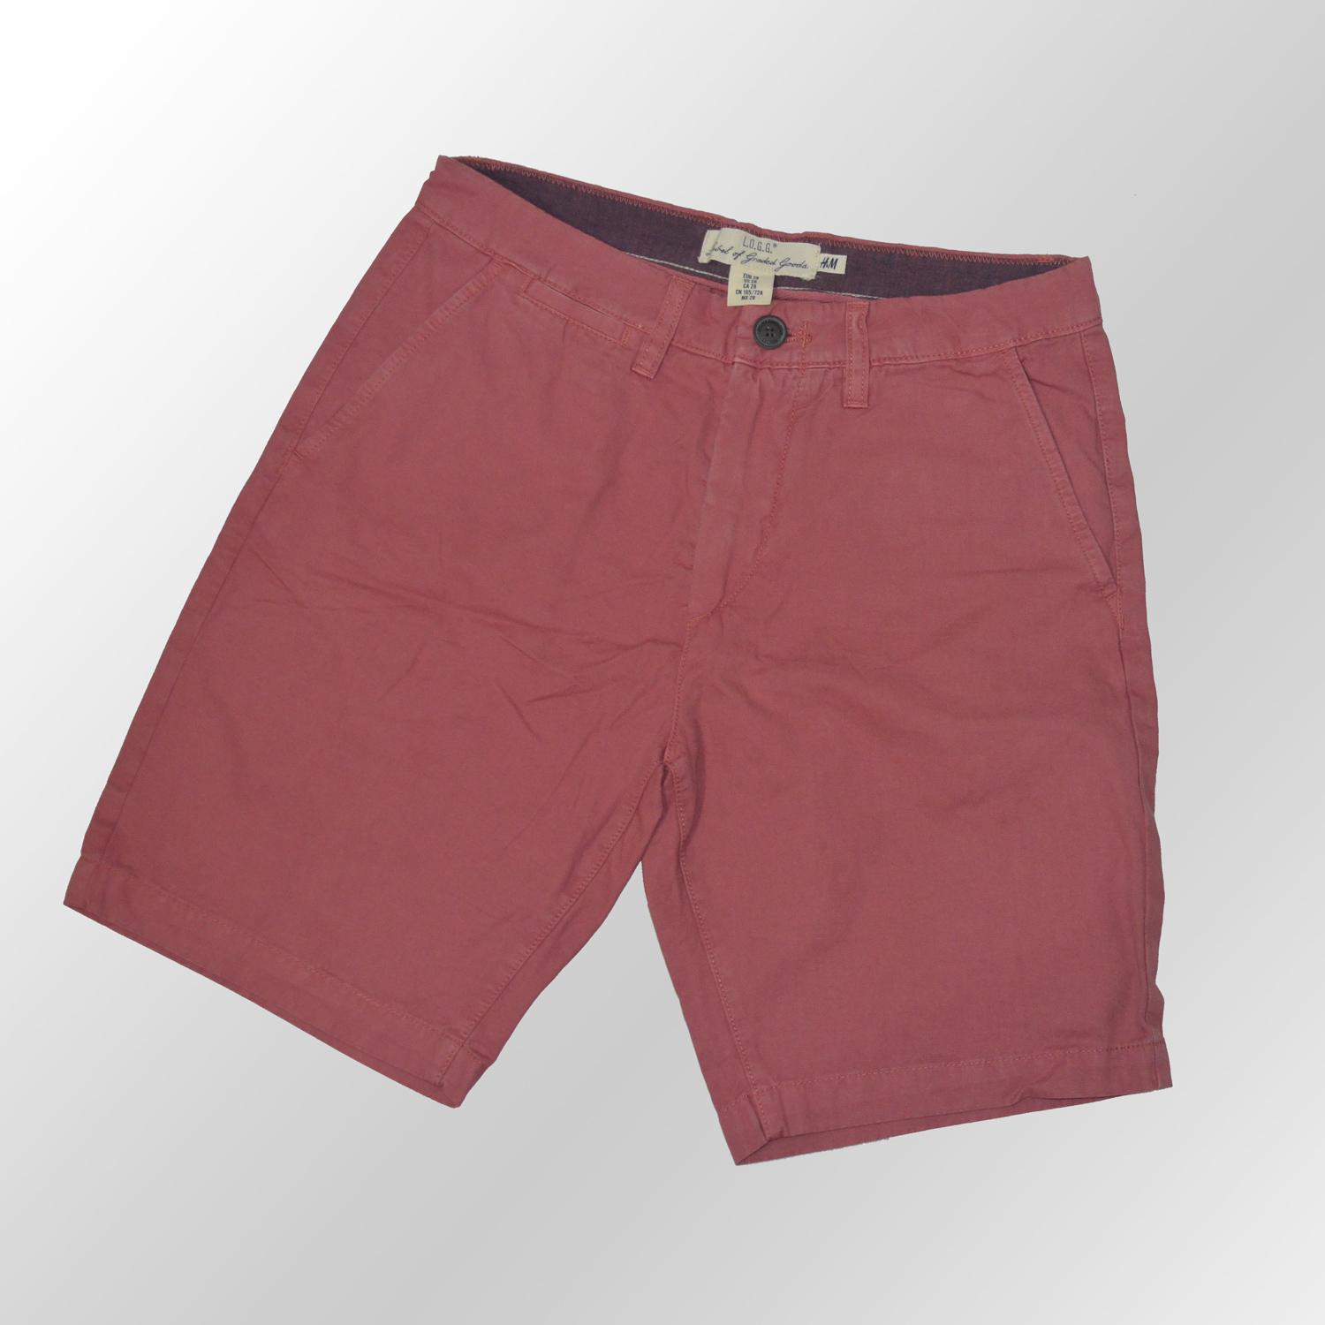
Short
Short
Quần sooc
Quần sooc

Slide 2
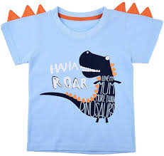
T-Shirt
T-Shirt
Áo phông
Áo phông

Slide 3
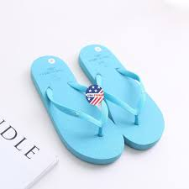
Flip flop
Flip flop
Dép tông
Dép tông

Slide 4
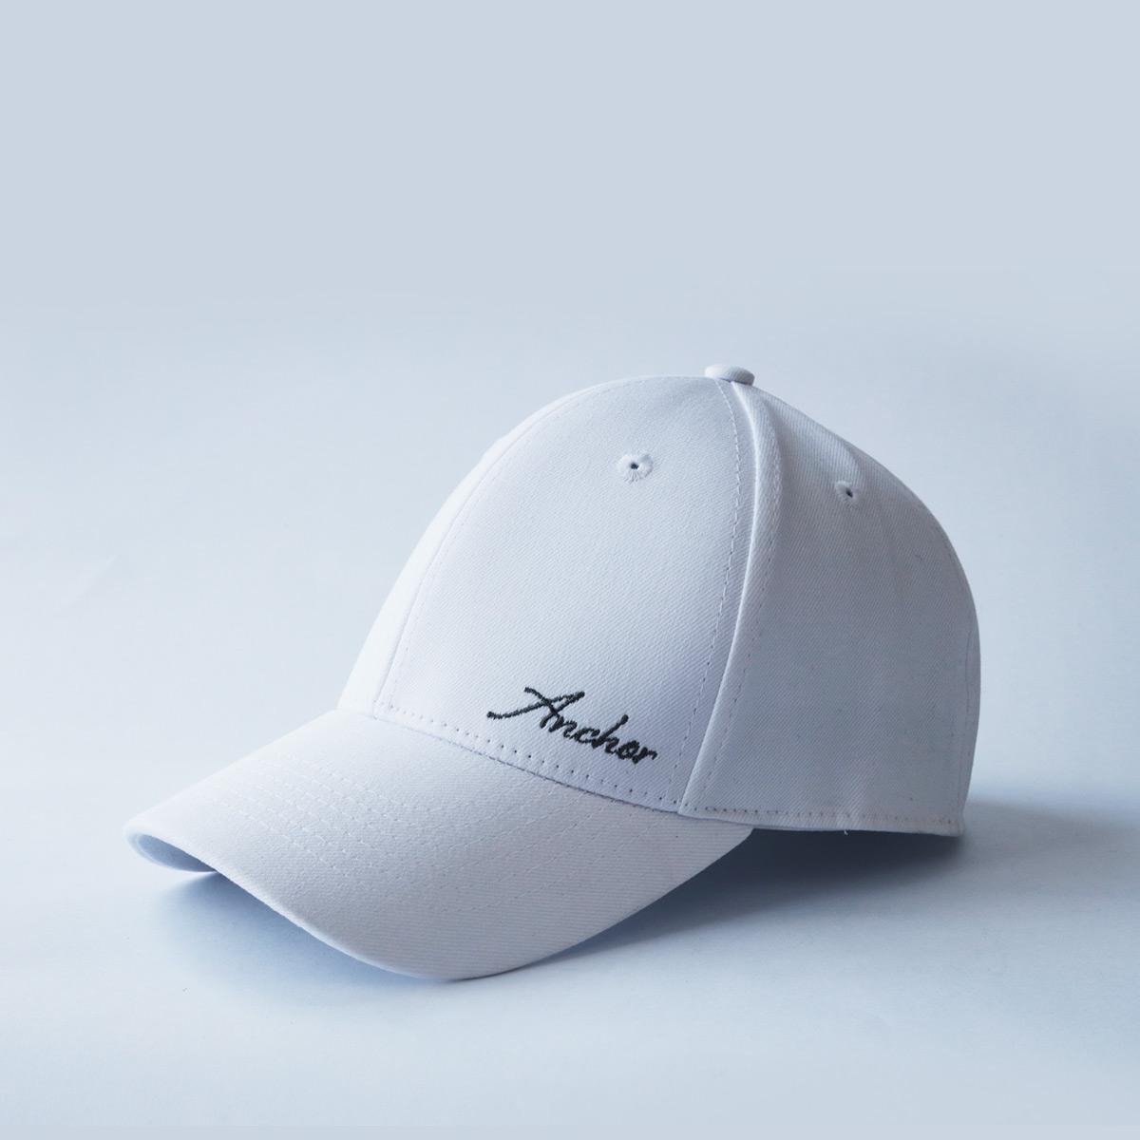
Hat
Hat
Mũ lưới trai
Mũ lưới trai

Slide 5
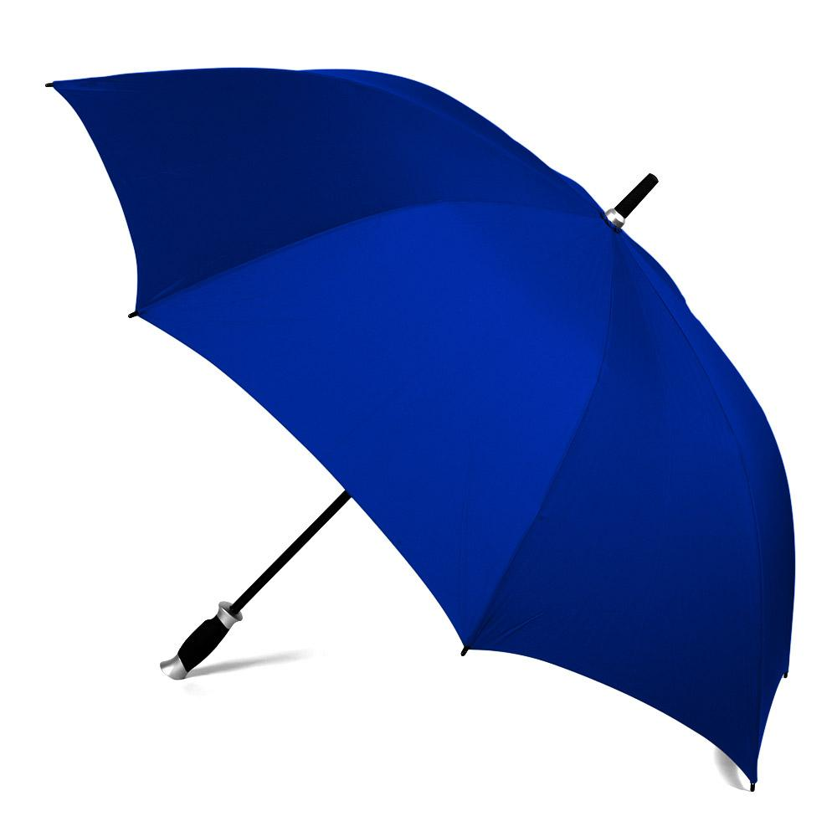
Umbrella
Umbrella
Cái ô
Cái ô

Slide 6
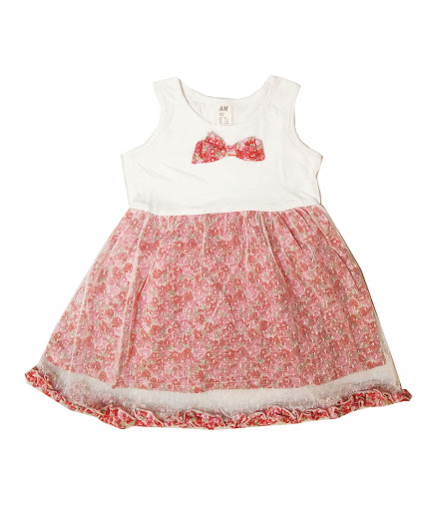
Skirt
Skirt
Váy
Váy

Slide 7
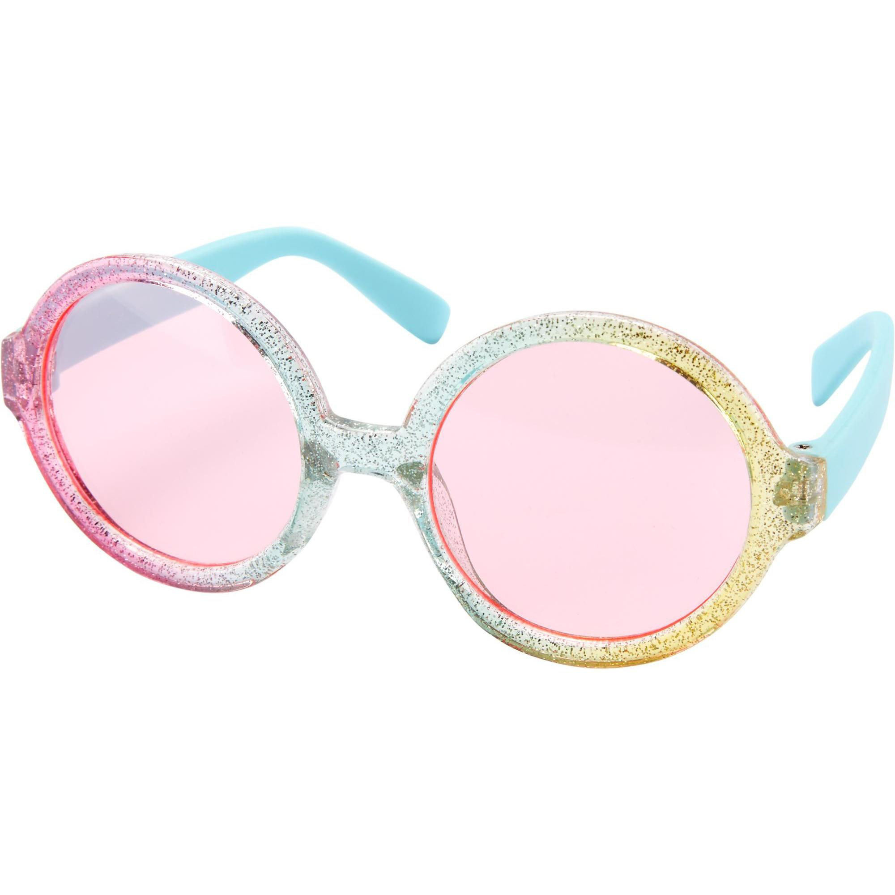
Sunglasses
Sunglasses
Kính râm
Kính râm

Slide 8
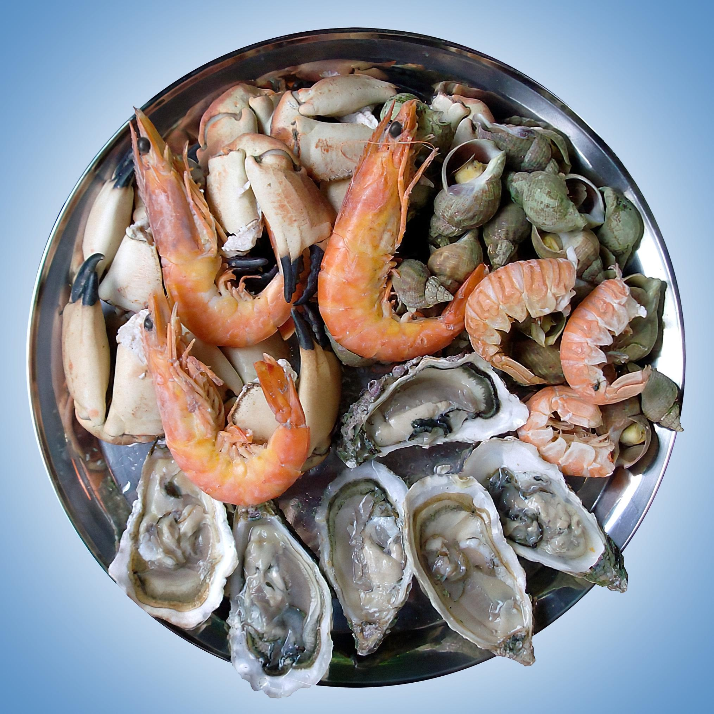
Seafood
Seafood
Hải sản
Hải sản

Slide 9
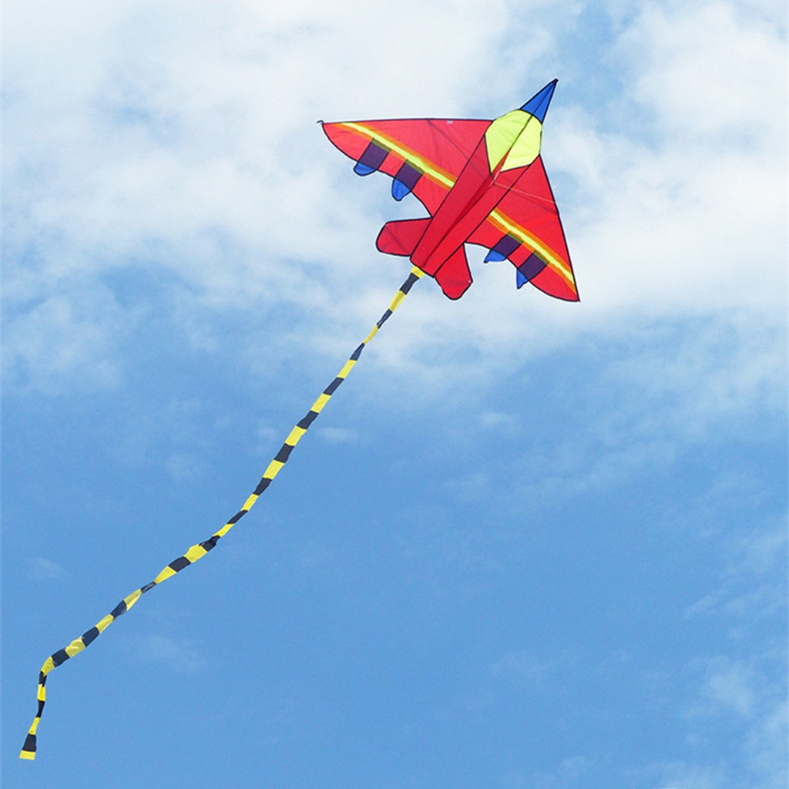
Kite
Kite
Con diều
Con diều

Slide 10
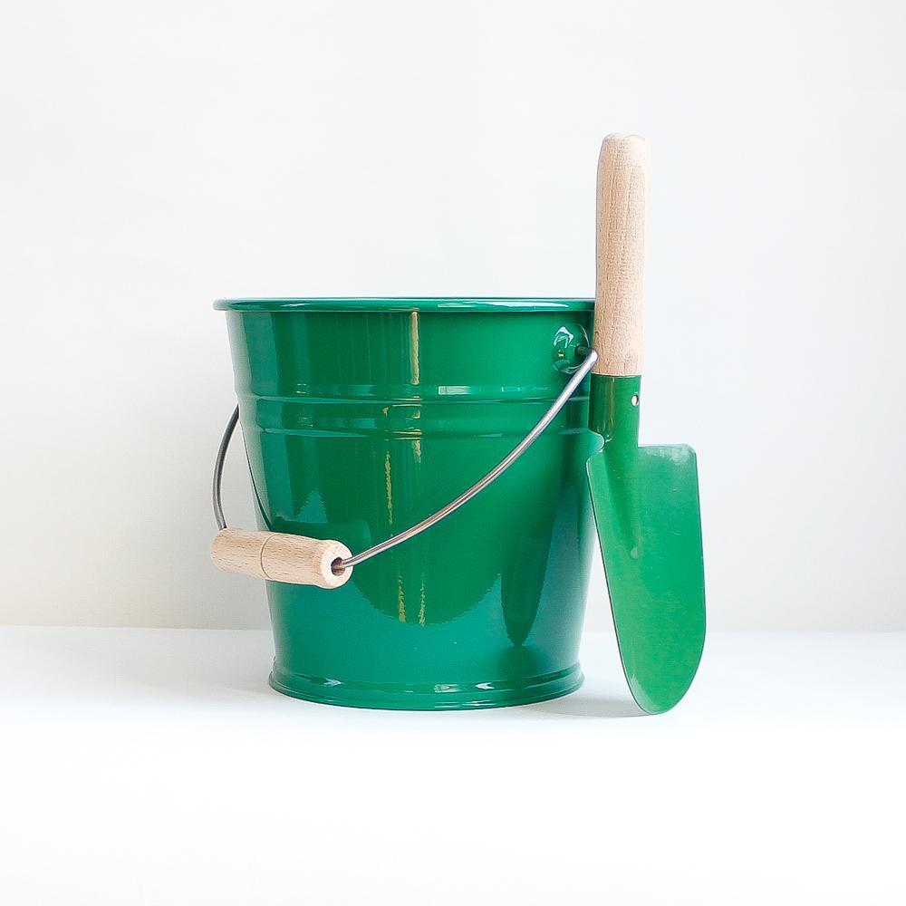
Bucklet and spade
Bucket and spade
Xô và xẻng
Xô và xẻng

Slide 11
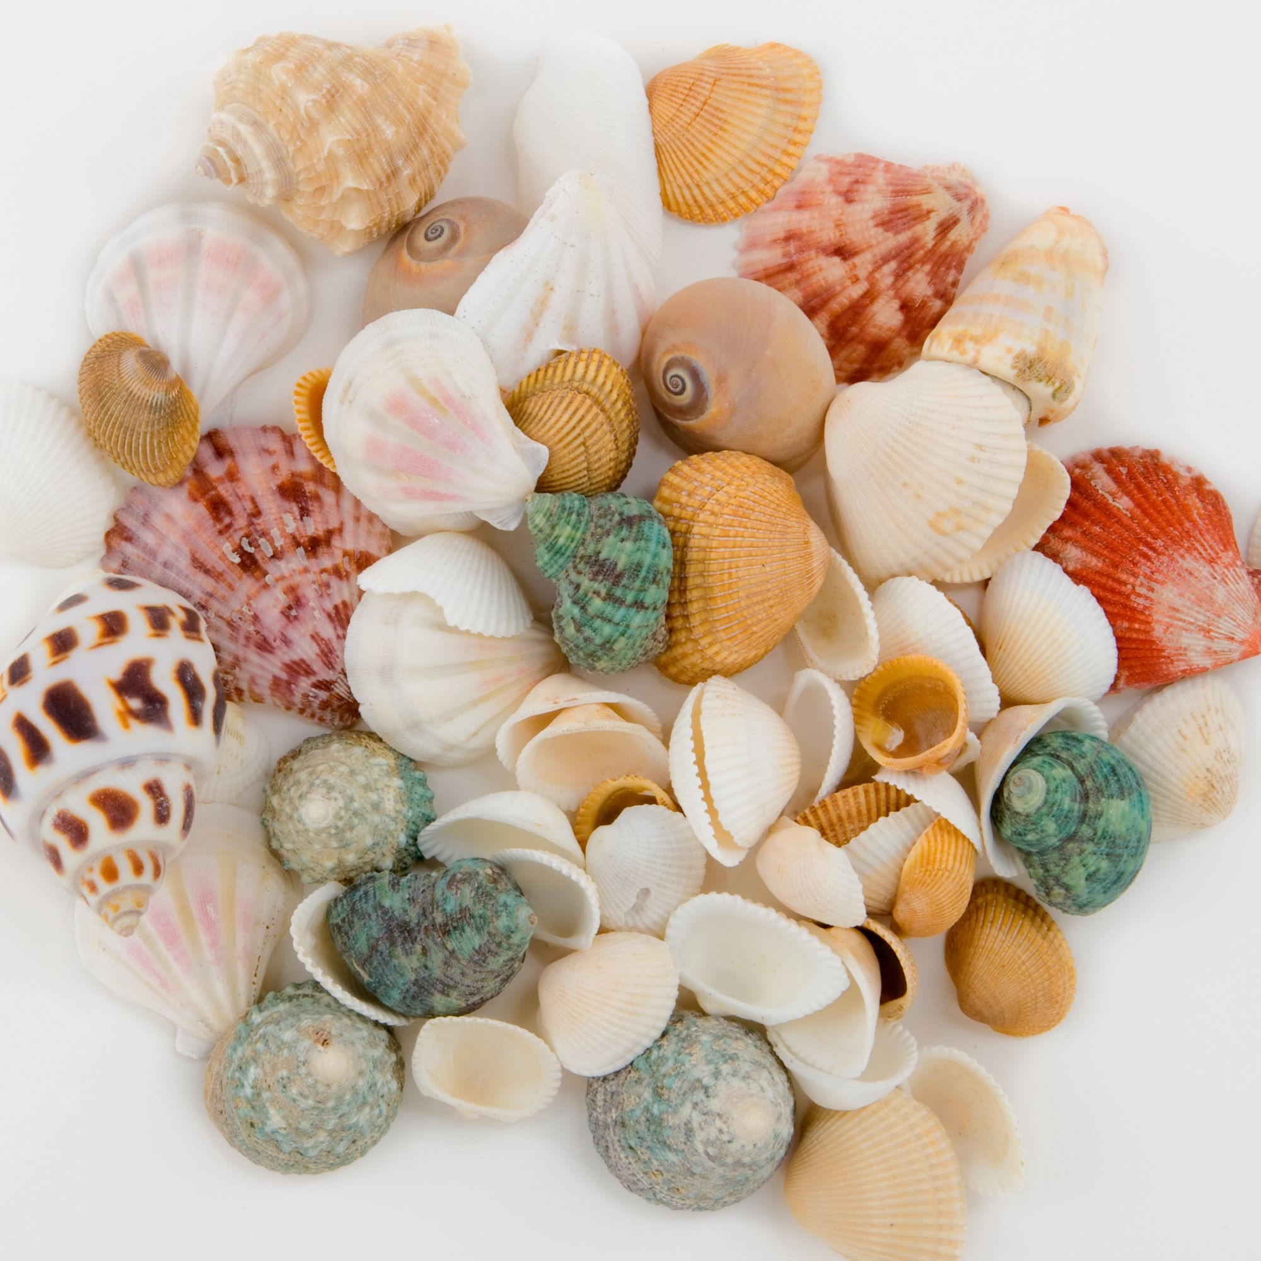
Seashell
Seashell
Vỏ sò
Vỏ sò

Slide 12
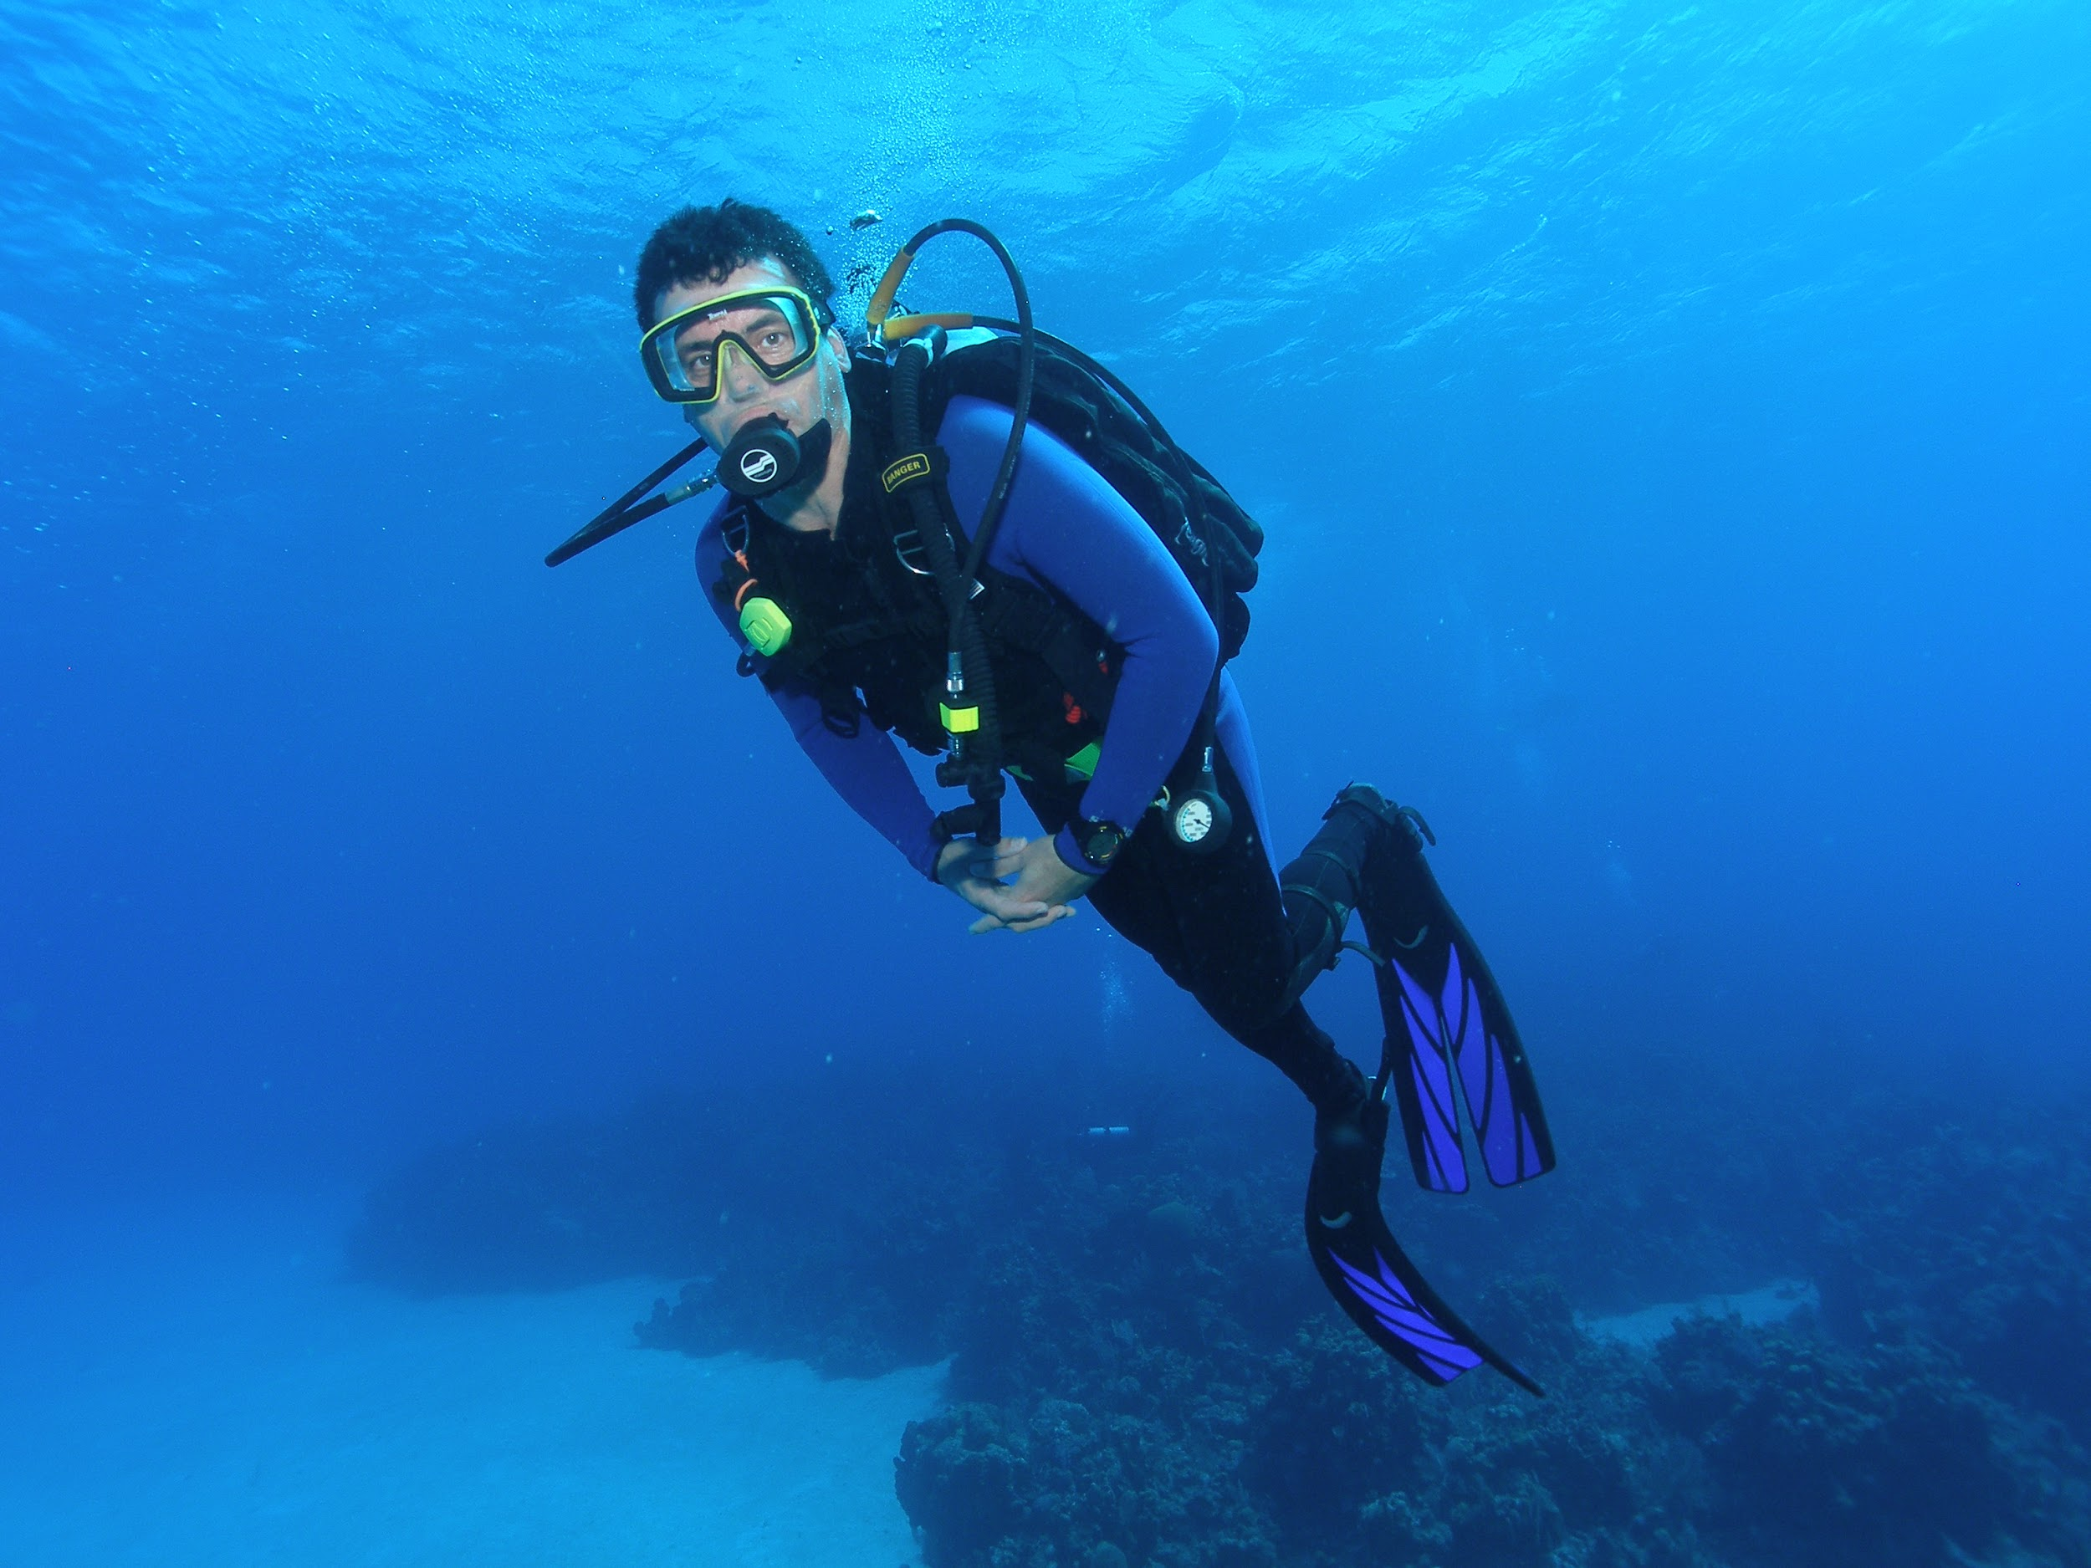
Scuba diving
Scuba diving
Môn lặn
Môn lặn

Slide 13
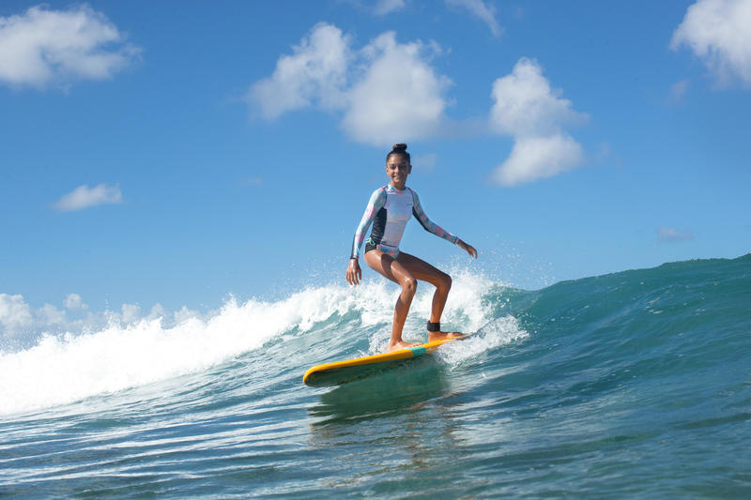
Surfing
Surfing
Lướt sóng
Lướt sóng

Slide 14
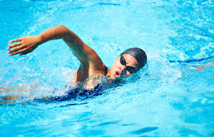
Swimming
Swimming
Bơi lội
Bơi lội

Slide 15

Farm visiting
Farm visiting
Đi thăm trang trại
Đi thăm trang trại

